Slide 1
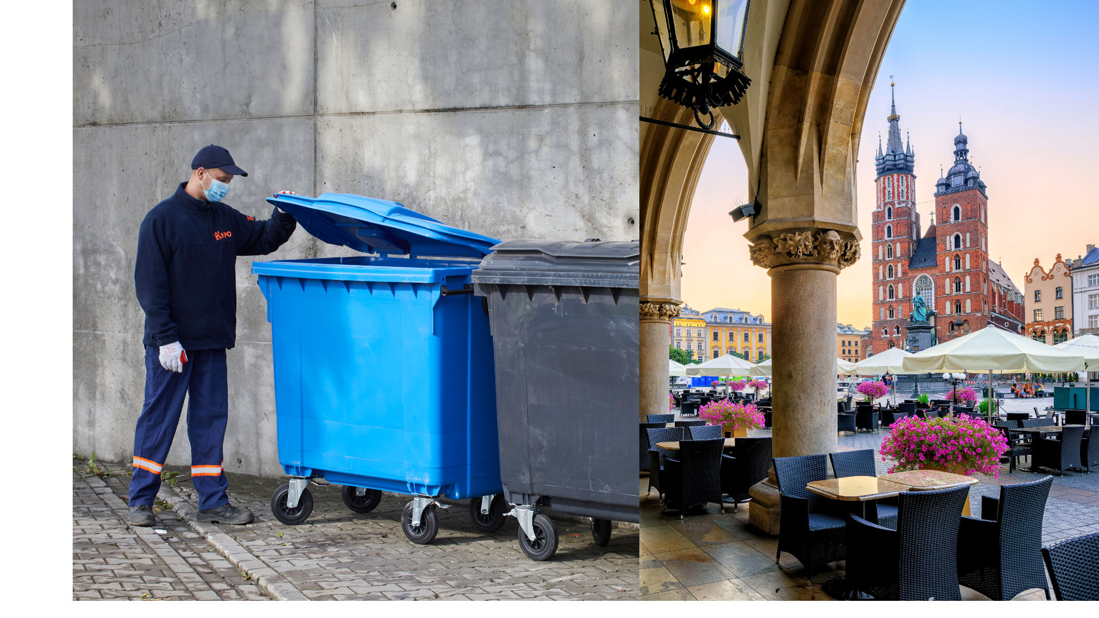

2021
PROJEKTOWANIE PRZESTRZENI PUBLICZNEJ A SELEKTYWNA ZBBIÓRKA ODPADÓW KOMUNALNYCH Z PERSPEKTYWY MPO SP. Z O.O. W KRAKOWIE - ZARZĄDZAJĄCEGO GMINNYM SYSTEMEM GOSPODAROWNIA ODPADAMI KOMUNALNYMI
Miejskie Przedsiębiorstwo Oczyszczania
Spółka z o.o. w Krakowie

Slide 2
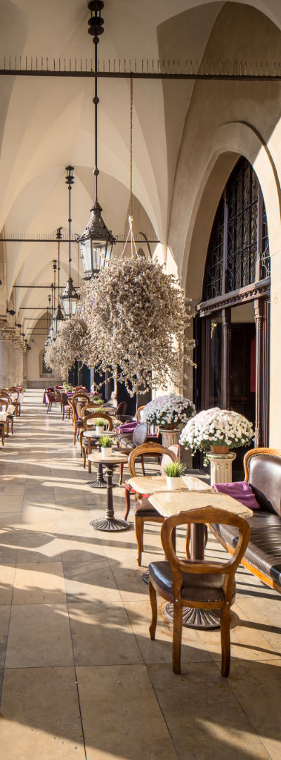
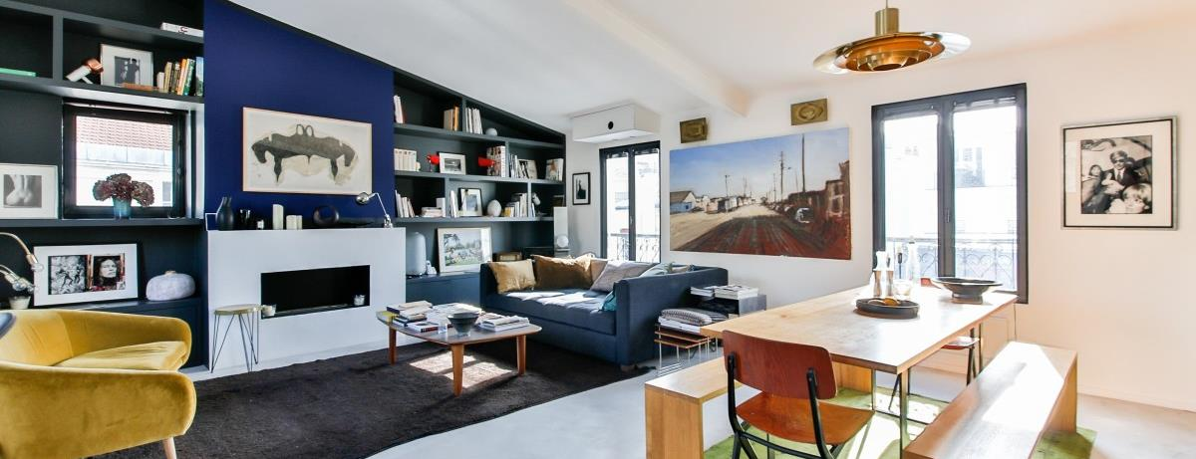
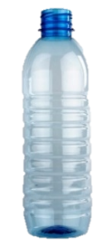
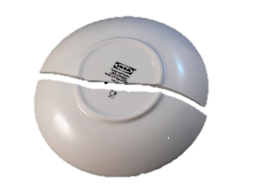
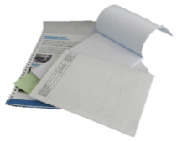
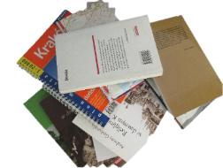




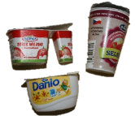

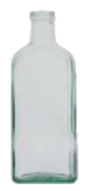

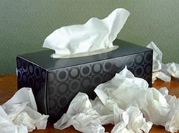

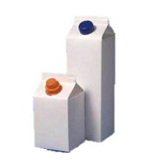
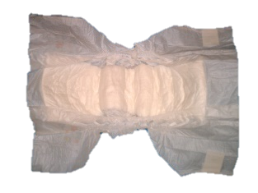

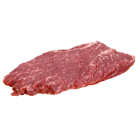
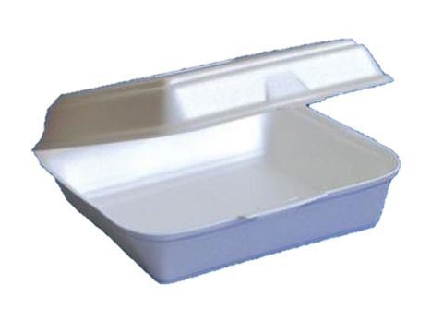
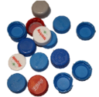
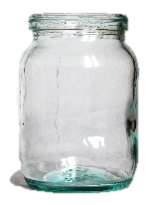
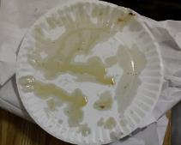
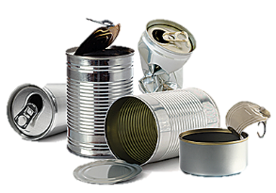
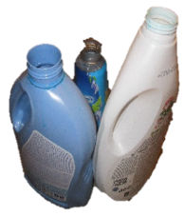
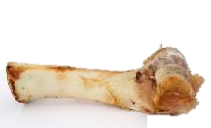

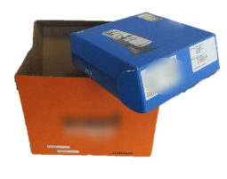
W KAŻDYM MIESZKANIU I LOKALU CODZIENNIE POWSTAJĄ ODPADY
ODPADY KOMUNALNE ZEBRANE W POLSCE W LATACH 2014 – 2021*
Lata | 2014 | 2015 | 2016 | 2017 | 2018 | 2019 | 2020 | 2021
Ilość zebranych odpadów [tys. ton] | 10 330,40 | 10 863,50 | 11 654,40 | 11 968,70 | 12 485,40 | 12 752,80 | 13 116,90 | 13 673,58
Ilość odpadów [kg] na jednego mieszkańca | 269 | 283 | 303 | 312 | 325 | 332 | 342 | 358
* Ilości odpadów na jednego mieszkańca Polski wyliczono na podstawie danych GUS – BDL GUS - Bank Danych Lokalnych (stat.gov.pl)

Slide 3
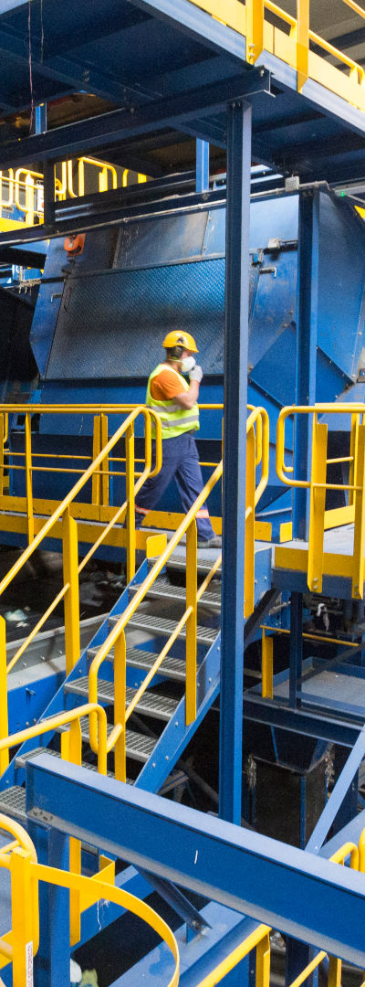
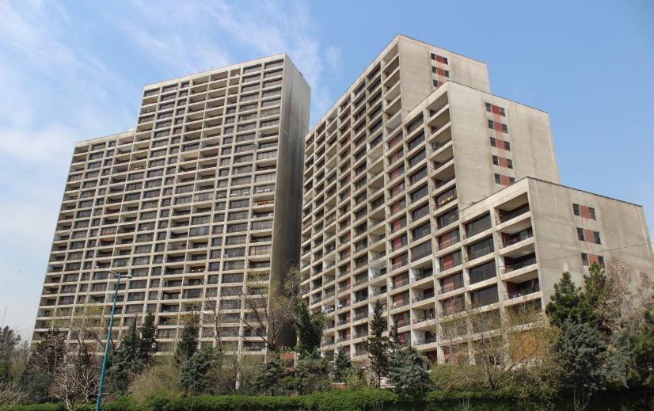
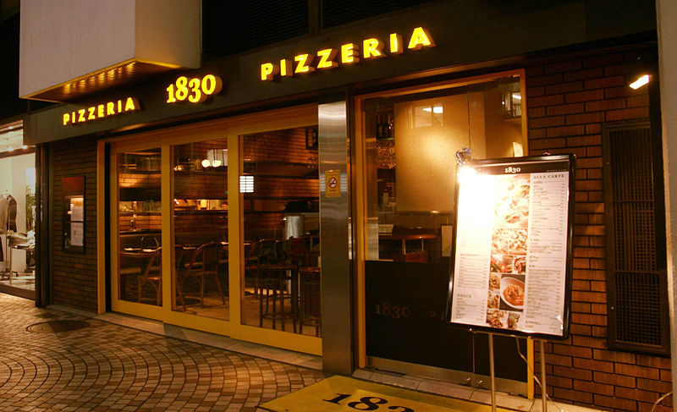
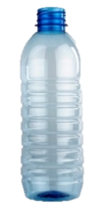

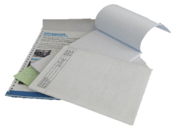

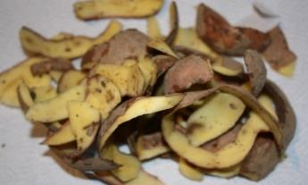




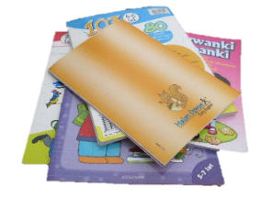

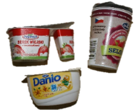

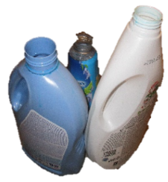



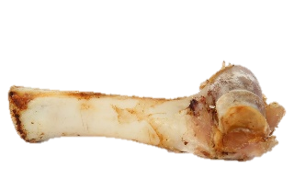

IM WIĘCEJ MIESZKAŃ I LOKALI USŁUGOWYCH W BUDYNKU – TYM WIĘCEJ ODPADÓW
ODPADY KOMUNALNE ZEBRANE W GMINIE MIEJSKIEJ KRAKÓW W LATACH 2014 – 2021*
Lata | 2014 | 2015 | 2016 | 2017 | 2018 | 2019 | 2020 | 2021
Ilość zebranych odpadów [ton] | 300 703,00 | 317 452,00 | 320 839,20 | 335 784,80 | 363 988,7 | 389 122,40 | 368 073,20 | 380 042,36
Ilość odpadów [kg] na jednego mieszkańca | 395 | 417 | 419 | 438 | 472 | 499 | 472 | 486
* Ilość odpadów na jednego mieszkańca Krakowa wyliczono na podstawie danych z Analiz stanu gospodarki odpadami komunalnymi w Gminie Miejskiej Kraków za poszczególne lata https://www.bip.krakow.pl/?dok_id=65239 (uwzględniając odpady m.in. z punktów skupu) oraz danych GUS – BDL GUS - Bank Danych Lokalnych (stat.gov.pl)

Slide 4


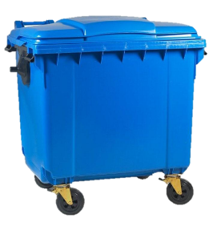
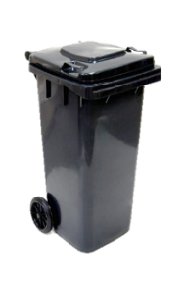
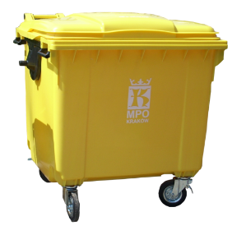
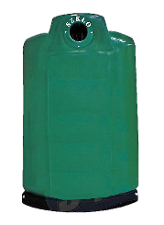
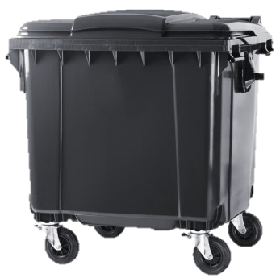
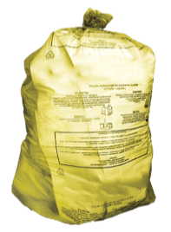
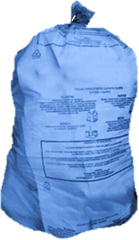
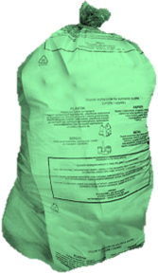
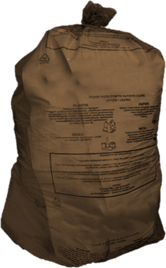
Selektywna zbiórka odpadów
METALE
I TWORZYWA
SZTUCZNE
PAPIER
ODPADY
ZMIESZANE
SZKŁO
BIO
METALE
I TWORZYWA
SZTUCZNE
SZKŁO
PAPIER
BIO
segregacja odpadów w miejscu zamieszkania

Slide 5
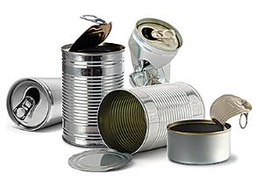
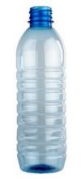
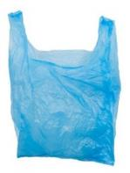

Co wrzucamy do żółtego pojemnika lub worka?
METALE
I TWORZYWA
SZTUCZNE
METALE
I TWORZYWA
SZTUCZNE

Slide 6
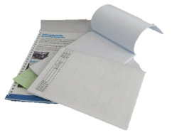

Co wrzucamy do niebieskiego pojemnika lub worka?
PAPIER
PAPIER

Slide 7

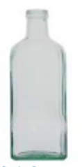

Co wrzucamy do zielonego pojemnika lub worka?
SZKŁO
SZKŁO
NIE WRZUCAMY
porcelany, ceramiki, szklanek, żarówek, szkła okiennego, szkła zbrojonego.

Slide 8




Co wrzucamy do brązowego pojemnika lub worka?
BIO
BIO
NIE WRZUCAMY mięsa ani kości.

Slide 9
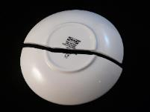
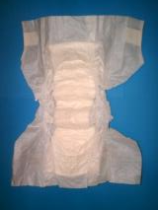
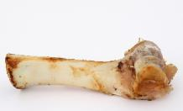
Co wrzucamy do czarnego pojemnika?
ODPADY
ZMIESZANE

Slide 10
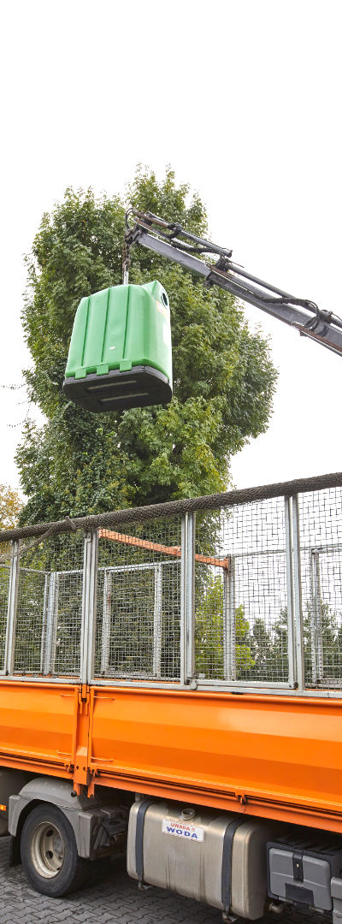
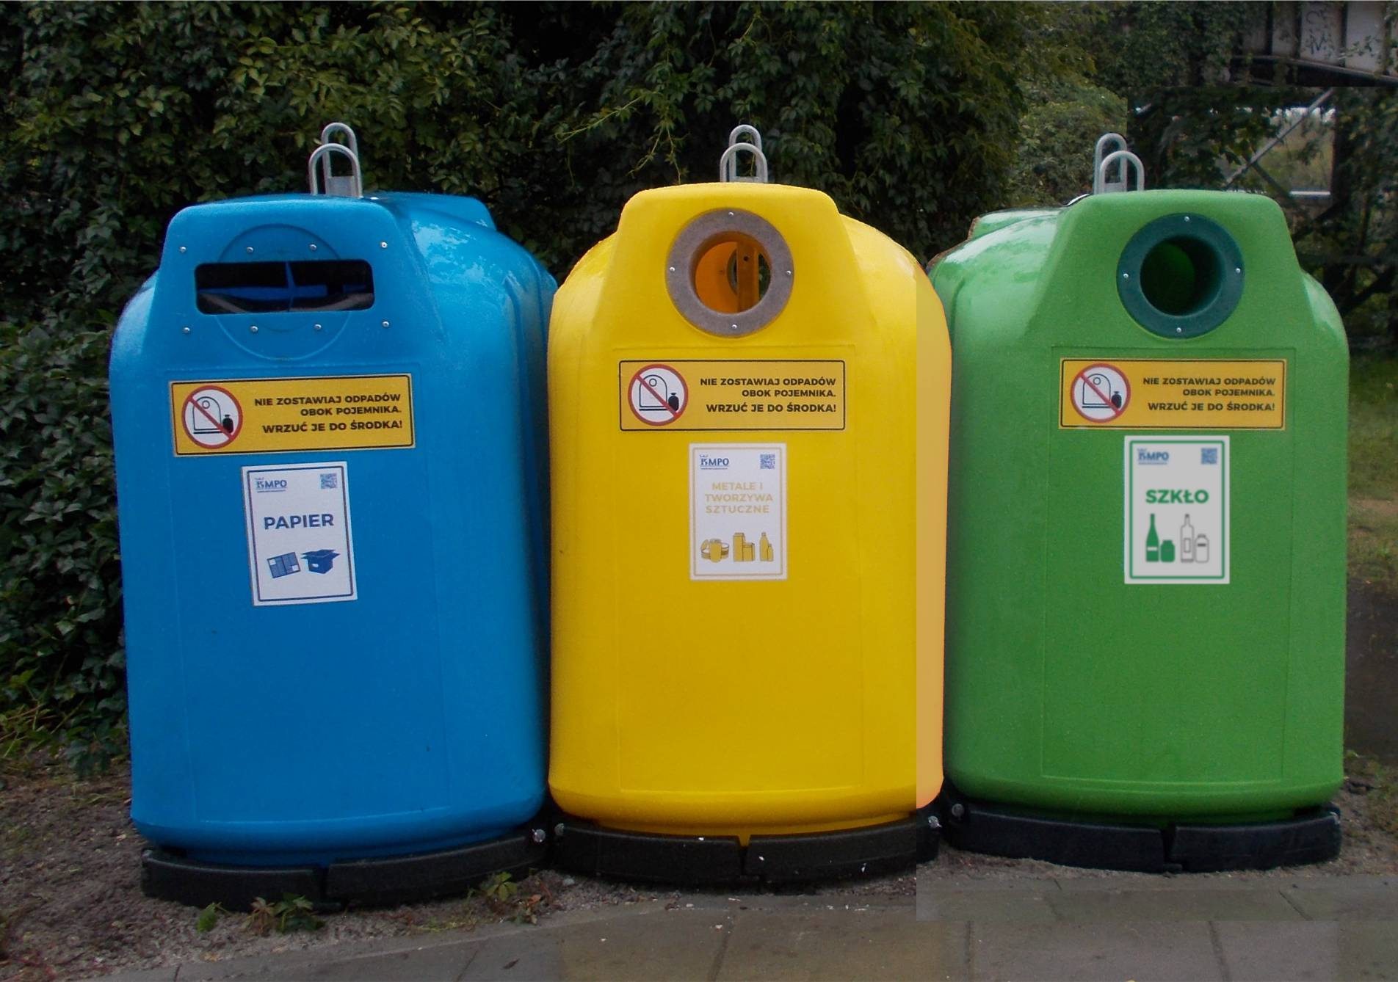

Selektywna zbiórka odpadów
segregacja odpadów w miejscach publicznych

Slide 11



Selektywna zbiórka odpadów
Miejskie Przedsiębiorstwo Oczyszczania prowadzi odbiór odpadów wielkogabarytowych: mebli, drzwi, dywanów, wykładzin, mebli ogrodowych itp.
Szczegóły na stronie: www.mpo.krakow.pl.

Slide 12



Selektywna zbiórka odpadów
Duże elektroodpady (zepsute lodówki, pralki, telewizory itp.) odbierze od nas bez dodatkowych opłat ELEKTROBRYGADA NA TELEFON. Wystarczy zadzwonić: 801-084-084
lub użyć formularza zgłoszeń: https://mpo.krakow.pl/pl/zgloszenia

Slide 13



Selektywna zbiórka odpadów
Miejskie Przedsiębiorstwo Oczyszczania zapewnia odbiór odpadów zielonych, takich jak trawa i liście, a także choinki.

Slide 14



Selektywna zbiórka odpadów
Odbiór niepotrzebnych tekstyliów można zamówić dzwoniąc na infolinię MPO: 801-084-084 lub używając formularza zgłoszeń: https://mpo.krakow.pl/pl/zgloszenia

Slide 15



Selektywna zbiórka odpadów
Drobne elektroodpady można wrzucać do ustawionych w różnych miejscach miasta „Krakowskich EKO-PUDEŁEK”.
Dodatkowo, do pojazdu pełniącego co dwa tygodnie dyżur przy EKO-PUDEŁKU można oddać zużyte strzykawki, igły, a także przeterminowane lekarstwa.

Slide 16



Selektywna zbiórka odpadów
Punkty Selektywnej Zbiórki Odpadów Komunalnych:
Lamusownia – ul. Nowohucka 1
PSZOK Barycz – ul. Krzemieniecka 40

Slide 17



NIESTETY, NIE ZAWSZE ILOŚĆ MIEJSCA PRZEZNACZONEGO NA GROMADZENIE ODPADÓW JEST WYSTARCZAJĄCA W STOSUNKU DO REALNYCH POTRZEB

Slide 18





NIESTETY, NIE ZAWSZE ILOŚĆ MIEJSCA PRZEZNACZONEGO NA GROMADZENIE ODPADÓW JEST WYSTARCZAJĄCA W STOSUNKU DO REALNYCH POTRZEB

Slide 19



SAMOCHÓD SPECJALISTYCZNY NIE ZAWSZE MA MOŻLIWOŚĆ MANEWROWANIA NA ISTNIEJĄCYCH, WEWNĘTRZNYCH UKŁADACH KOMUNIKACYJNYCH

Slide 20

KREOWANIE NOWYCH OBSZARÓW PRZESTRZENI MIEJSKIEJ
A GOSPODAROWNIE ODPADAMI KOMUNALNYMI
Kreowanie nowych powierzchni mieszkaniowych, biurowych czy usługowych niesie ze sobą dążenie do realizacji celów, polegających m. in. na:
stworzeniu warunków dla zapewnienia płynnego układu komunikacyjnego wewnątrz danego obszaru oraz powiązań komunikacyjnych
z terenami sąsiednimi (czytaj komunalnymi),
określeniu zasad rozbudowy infrastruktury społecznej, technicznej i komunalnej.
Dążąc do realizacji tak określonych celów warto uwzględniać różne aspekty życia codziennego, w szczególności dot. gospodarowania odpadami komunalnymi.
Dzisiejsza codzienność w zakresie gospodarki odpadami to nierzadko:
znikome przestrzenie miejsc gromadzenia odpadów komunalnych,
wąskie drogi dojazdowe,
lokalizacja miejsc gromadzenia odpadów utrudniająca dostęp mieszkańcom oraz ekipom odbierającym odpady komunalne.
Niewątpliwie istniejące obecnie rozwiązania, w przeważającej mierze, są zgodne z obowiązującymi przepisami. Wyraźnie zatem widać, że projektując tego typu przestrzenie nie należy ograniczać się tylko do regulacji branżowych, istotnym jest również uwzględnienie przepisów, i to zarówno krajowych jak i lokalnych, dot. odpadów. Podobnego podejścia wymaga planowanie układów komunikacyjnych, gwarantujących swobodny dojazd do miejsc gromadzenia odpadów oraz „nieskrępowany” odbiór odpadów przez śmieciarki.
Nierzadko aktualnie funkcjonujące altany śmietnikowe, jako miejsca gromadzenia odpadów uniemożliwiają, z uwagi na ich budowę oraz trudniony dostęp, zarządcom realizację ich obowiązków wynikających z ustawy o utrzymaniu czystości i porządku w gminach. Dlatego tak istotnym wydaje się aby projektując pamiętać o obowiązkach zarządzających nieruchomością, wynikających z przepisów prawa,
logistyki i rzeczowości oraz mieć na uwadze funkcjonalność miejsca, gwarantującą racjonalność
jego wykorzystania zarówno dla mieszkańców jak i odbierających odpady .

Slide 21
KREOWANIE NOWYCH OBSZARÓW PRZESTRZENI MIEJSKIEJ
A GOSPODAROWNIE ODPADAMI KOMUNALNYMI
Planując nowe inwestycje zapewne duży nacisk kładziony jest na komunikację wewnątrz jak i odpowiednie skomunikowanie jej z pozostałą częścią Krakowa. Wskazać trzeba, iż z perspektywy mieszkańców, zarządców nieruchomości oraz podmiotów odbierających odpady komunalne z terenu Gminy Miejskiej Kraków aspekt ten jest również niebagatelny. Stąd oczekiwanie aby tworzony układ komunikacyjny pozwolił m. in. w sposób sprawny dotrzeć samochodom specjalistycznym do miejsc gromadzenia odpadów. Istotnym wydaje się również, aby planowane rozwiązania drogowe pozwoliły na płynne przemieszczanie się śmieciarek, nie blokowanie ich przez inne samochody (np. źle zaparkowane z uwagi na brak wystarczającej ilości wyznaczonych miejsc do parkowania), czy umożliwiały omijanie „pracujących śmieciarek” przez pozostałych uczestników ruchu.
Takie kreowanie inwestycji ma szansę uczynić ją w pełni funkcjonalną, przyjazną do życia enklawę, gdzie trudy codziennego życia będą ograniczone do minimum. Gospodarowanie odpadami komunalnymi nie będzie wtedy problemem, a same śmieci staną się „niewidzialne i niewyczuwalne” i będą znikać niezauważalnie.

Slide 22
ASPEKKTY PRAWNE DOTYCZĄCE SPOSOBU GROMADZENIA ODPADÓW
Ustawa z dnia 13 września 1996 r. o utrzymaniu czystości i porządku w gminach – Rozdział 3, art. 5 (tekst jednolity: Dz.U. z 20221 r. poz. 1257).
Ustawa z dnia 5 grudnia 2008 r. o zapobieganiu oraz zwalczaniu zakażeń oraz chorób zakaźnych u ludzi – Rozdział 5, art. 22 (Dz.U. z 2020 r. poz. 1845).
Rozporządzenie Ministra Klimatu i Środowiska z dnia 10 maja 2021 r. w sprawie sposobu selektywnego zbierania wybranych frakcji odpadów
(Dz.U. z 2021 r. poz. 906).
Rozporządzenie Ministra Infrastruktury z dnia 12 kwietnia 2012 r. w sprawie warunków technicznych, jakim powinny odpowiadać budynki i ich usytuowanie (Dz.U. z 2019 r. poz. 1065 z późniejszymi zmianami).
Rozporządzenie Ministra Rozwoju z dnia 11 września 2020 r. w sprawie szczegółowego zakresu i formy projektu budowlanego (Dz.U. z 2020 r. poz. 1609 z późniejszymi zmianami).
Rozporządzenie Ministra Spraw Wewnętrznych i Administracji z Dnia 16 sierpnia 1999 r. w sprawie warunków technicznych użytkowania budynków mieszkalnych – Rozdział 11 (Dz.U. z 1999 r. Nr 74 poz. 836 z późniejszymi zmianami).
Rozporządzenie Ministra Pracy i Polityki Społecznej z dnia 14 marca 2000 r. w sprawie bezpieczeństwa i higieny pracy przy ręcznych pracach transportowych oraz innych pracach związanych z wysiłkiem fizycznym – Rozdział 6 (Dz.U. z 2018 r. poz. 1139).
Uchwała Nr XLV/1200/20 Rady Miasta Krakowa z dnia 16 września 2020 r. w sprawie Regulaminu utrzymania czystości i porządku na terenie Gminy Miejskiej Kraków.
Uchwała Nr XLV/1199/20 Rady Miasta Krakowa z dnia 16 września 2020 r. w sprawie określenia szczegółowego sposobu i zakresu świadczenia usług w zakresie odbierania odpadów komunalnych od właścicieli nieruchomości na terenie Gminy Miejskiej Kraków i zagospodarowania tych odpadów, w zamian za uiszczoną przez właściciela nieruchomości opłatę zagospodarowanie odpadami komunalnymi.
Wyrok z dnia 9 lutego 2018 r. Sądu Okręgowego w Szczecinie w sprawie uszkodzenia
samochodu przez pojemnik użytkowany przez Spółdzielnie Mieszkaniową, który nie był
odpowiednio zabezpieczony (sygn. akt II Ca 1013/17).

Slide 23
OBOWIĄZKI WŁAŚCICIELI NIERUCHOMOŚCI
Obowiązki wynikające z tzw. „ustawy śmieciowej”:
wyposażenie nieruchomości w pojemniki służące do zbierania odpadów komunalnych,
zbieranie powstałych na terenie nieruchomości odpadów komunalnych zgodnie z obowiązującymi przepisami,
pozbywanie się zebranych na terenie nieruchomości odpadów komunalnych w sposób zgodny z obowiązującymi przepisami,
utrzymywanie pojemników w należytym stanie sanitarnym, porządkowym i technicznym,
zabezpieczenie miejsca gromadzenia odpadów komunalnych przed zalewaniem odpadów przez wody opadowe i dostępem osób trzecich,
zapewnienie dostępu do miejsca gromadzenia odpadów komunalnych wyłącznie dla osób mających obowiązek gromadzenia odpadów w pojemnikach lub workach w nich ustawionych, a także odbierających odpady komunalne,
umiejscowienie pojemników wypełnionych odpadami komunalnymi w miejscu wyodrębnionym, swobodnie dostępnym dla podmiotu odbierającego odpady komunalne lub gdy takiej możliwości nie ma, należy wystawiać je w dniu odbioru, nie później niż przed godziną 6 rano, na chodnik lub ciąg pieszo jezdny przed wejściem (wjazdem) na teren nieruchomości; przez swobodny dostęp rozumie się dostęp umożliwiający dojazd samochodu specjalistycznego do miejsca usytuowania pojemników lub worków, ze szczególnym uwzględnieniem stanu technicznego podjazdów, zjazdów,
wyposażenia nieruchomości w liczbę pojemników na odpady komunalne odpowiadającą rzeczywistej ilości powstających na nieruchomości odpadów (wielkości możliwe do wyliczenia na podstawie Regulaminu, zarówno dla mieszkańców jak i osób pracujących w lokalach użytkowych).
Obowiązki wynikające z przepisów BHP:
przy projektowaniu miejsc gromadzenia odpadów koniecznym jest uwzględnienie przepisów dotyczących przemieszczania ładunków; dopuszczalna masa ładunku przemieszczanego na wózku po terenie płaskim o twardej i gładkiej nawierzchni, łącznie z masą wózka, nie powinna przekraczać wartości określonych
w rozporządzeniu Ministra Pracy i Polityki Społecznej z dnia 14 marca 2000 r. w sprawie bezpieczeństwa i higieny pracy przy ręcznych pracach transportowych oraz innych pracach związanych z wysiłkiem fizycznym (tekst jednolity: Dz.U. z 2018 r. poz. 1139),
należy również pamiętać, że niedopuszczalne jest ręczne przemieszczanie ładunków na wózkach
po terenie o nachyleniu większym niż 8 [%] oraz na odległość większą niż 200 [m].

Slide 24
MIEJSCA GROMADZENIA ODPADÓW
Zgodnie z rozporządzeniem Ministra Infrastruktury z dnia 12 kwietnia 2002 r. w sprawie warunków technicznych, jakim powinny odpowiadać budynki i ich usytuowanie (Dz.U. z 2019 r. poz. 1065) miejscami tymi mogą być:
zadaszone osłony lub pomieszczenia ze ścianami pełnymi bądź ażurowymi,
wyodrębnione pomieszczenia w budynku mające posadzkę powyżej poziomu nawierzchni dojazdu środka transportowego odbierającego odpady, lecz nie wyżej niż 0,15 m, w tym także dolne komory zsypu z bezpośrednim wyjściem na zewnątrz, zaopatrzonym w daszek o wysięgu co najmniej 1 m
i przedłużony na boki po co najmniej 0,8 m, mające ściany i podłogi zmywalne, punkt czerpalny wody, kratę ściekową wentylację oraz sztuczne oświetlenie,
utwardzone place do ustawiania kontenerów z zamykanymi otworami wrzutowymi,
utwardzone place z nadziemnymi otworami wrzutowymi i podziemnymi lub częściowo podziemnymi kontenerami.
Jak widać rozporządzenie to nie określa w żaden sposób rozmiarów takich miejsc. Rozwiązaniem tego problemu mogłoby być dane statystyczne dot. gospodarowania odpadami komunalnymi. W 2019 r. jeden mieszkaniec Gminy Miejskiej Kraków wyprodukował 489 kg (wzrost o 4,5 % w stosunku do roku 2018). Znajomość tego typu danych może być pomocne przy określaniu rozmiarów takich miejsc.
Równie istotnym przy planowaniu odpowiednich miejsc do gromadzenia odpadów jest rozważenie zapisów Rozporządzenie Ministra Klimatu i Środowiska z dnia 10 maja 2021 r. w sprawie sposobu selektywnego zbierania wybranych frakcji odpadów (Dz.U. z 2021 r. poz. 906) oraz wynikających z nich szczegółowych zasad segregacji opisanych
w przepisach prawa lokalnego. Znając średnie ilości wytwarzanych odpadów, pamiętając
o przepisach dot. sposobu segregacji (ilość frakcji wydzielanych ze strumienia odpadów,
rodzaj pojemników) wykonane miejsce gromadzenia odpadów powinno spełniać
wszystkie stawiane mu kryteria funkcjonalności.

Slide 25


MIEJSCA GROMADZENIA ODPADÓW
Projektując miejsca gromadzenia odpadów nie można również zapomnieć o odległościach jakie wymagane są zgodnie
z §23 rozporządzenia Ministra Infrastruktury z dnia 12 kwietnia 2002 r. W swoich założeniach powinny one gwarantować komfort mieszkańcom, którzy nie powinni być narażeni na uciążliwości wynikające z gromadzenia odpadów jak i ich odbierania. Równocześnie zapewniają swobodny dojazd samochodu specjalistycznego po odbiór odpadów.
Obecnie co raz częściej planuje się miejsca gromadzenia odpadów komunalnych w garażach podziemnych, na różnych poziomach poniżej gruntu. Rozwiązania takie, bywają nierzadko zaprojektowane w sposób uniemożliwiający swobodny odbiór odpadów. Charakteryzują się one często wąskimi zjazdami o znacznym stopniu nachylenia, co uniemożliwia dojazd samochodów specjalistycznych do miejsc gromadzenia odpadów. Sytuacje
takie mogą skutkować:
kilkudziesięciu (a nawet kilkuset) metrowym „ręcznym dociąganiem” pojemników, których waga może osiągać nawet
do 400 kg,
wzrost emisji spalin do atmosfery, bezpośrednio oddziaływujących na korzystających z takich budowli (mieszkańców, pracowników).
Jak istotną rzeczą jest odpowiednie zaplanowanie miejsc gromadzenia odpadów pokażą kolejne slajdy. Budowane miejsca powinny umożliwiać realizację przez zarządców ich obowiązków dot. gospodarki odpadami komunalnymi. Spełnienie oczekiwań w tym zakresie będzie miało niemały wpływ na komfort użytkowników
(mieszkańców, osób pracujących) danych nieruchomości oraz na wielkość kosztów
gminnego sytemu gospodarowania odpadami komunalnymi.

Slide 26





MIESCA GROMADZENIA ODPADÓW, A ICH WPŁYW NA SEGRGACJĘ ODPADÓW I KOSZTA SYSTEMU
Powielane obecnie praktyki, powodujące utrudniania w codziennym funkcjonowaniu zaprojektowanych pomieszczeń śmietnikowych, powodują generowanie dodatkowych kosztów dla systemu.
Ponieważ często auto specjalistyczne, musi podjechać do kliku razy w tygodniu żeby odebrać cały strumień odpadów, nagromadzony w niewielkich rozmiarów altanie śmietnikowej. Natomiast gdyby altany były w stanie pomieścić większą ilość pojemników wystarczyło by raz, co byłoby również mniej uciążliwe dla mieszkańców, oraz środowiska lepszej jakości segregacja oraz mniejsza emisja spalin = mniejszy SMOG.

Slide 27

PRZYKŁADY MIEJSC GROMADZENIA ODPADÓW KOMUNALNYCH,
W KTÓRYCH GROMADZENIE I ODBIERANIE ODPADÓW JEST UTRUDNIONE
Miejsce do gromadzenia odpadów komunalnych zlokalizowane w garażu podziemnym o znacznym stopniu nachylenia zjazdu, do którego prowadzi rampa zjazdowa z belkami konstrukcyjnymi. Najniższy poziom belki w świetle to 3,48 m, w związku z czym nie jest możliwy przejazd specjalistycznego samochodu o standardowej wysokości.
3,60m

Slide 28

PRZYKŁADY MIEJSC GROMADZENIA ODPADÓW KOMUNALNYCH,
W KTÓRYCH GROMADZENIE I ODBIERANIE ODPADÓW JEST UTRUDNIONE
Miejsce do gromadzenia odpadów komunalnych jest zlokalizowane
w garażu podziemnym.
Brak możliwości dojazdu przez pojazd odbierający odpady do pomieszczenia
z pojemnikami, przy braku windy towarowej, skutkuje koniecznością ręcznego transportowania pojemników na poziom ulicy na zewnątrz budynku. Nachylenie podjazdu wynosi ponad 8°(powyżej 15%).

Slide 29

PRZYKŁADY MIEJSC GROMADZENIA ODPADÓW KOMUNALNYCH,
W KTÓRYCH GROMADZENIE I ODBIERANIE ODPADÓW JEST UTRUDNIONE
Zdjęcie obrazuje garaż podziemny oraz drzwi pomieszczenia w jakim znajduje się miejsce gromadzenia odpadów (kolor czerwony).
Taki sposób gromadzenia odpadów skutkuje ponad 20 minutowym odbiorem odpadów jednej frakcji przez jeden samochód specjalistyczny. Dzieje się tak 14 razy w miesiącu.

Slide 30

PRZYKŁADY MIEJSC GROMADZENIA ODPADÓW KOMUNALNYCH,
W KTÓRYCH GROMADZENIE I ODBIERANIE ODPADÓW JEST UTRUDNIONE
Zdjęcie przedstawia dojazd do garażu podziemnego
w budynku (kolor zielony) oraz miejsce gdzie
w przypadku istniejącej bramy przemysłowej (kolor czerwony) odbiór odpadów stałby się szybszy
i bardziej ekonomiczny.

Slide 31

PRZYKŁADY MIEJSC GROMADZENIA ODPADÓW KOMUNALNYCH,
W KTÓRYCH GROMADZENIE I ODBIERANIE ODPADÓW JEST UTRUDNIONE
Miejsce do gromadzenia odpadów komunalnych znajduje się
w parkingu podziemnym, pracownicy ręcznie muszą wyciągać pojemniki na zewnątrz, wjazd/wyjazd
z parkingu podziemnego jest utrudniony ze względu na znaczny spadek terenu.

Slide 32

PRZYKŁADY MIEJSC GROMADZENIA ODPADÓW KOMUNALNYCH,
W KTÓRYCH GROMADZENIE I ODBIERANIE ODPADÓW JEST UTRUDNIONE
Miejsce do gromadzenia odpadów komunalnych znajduje się
w parkingu podziemnym o znacznym stopniu nachylenia podjazdu.

Slide 33

PRZYKŁADY MIEJSC GROMADZENIA ODPADÓW KOMUNALNYCH,
W KTÓRYCH GROMADZENIE I ODBIERANIE ODPADÓW JEST UTRUDNIONE
Utrudnienia wynikające z lokalizacji miejsca do gromadzenia odpadów komunalnych w garażu podziemnym mogłaby rozwiązać dodatkowa brama przemysłowa (wskazana strzałką) analogiczna jak istniejące bramy przemysłowe (na lewo od proponowanej).

Slide 34


PRZYKŁADY MIEJSC GROMADZENIA ODPADÓW KOMUNALNYCH,
W KTÓRYCH GROMADZENIE I ODBIERANIE ODPADÓW JEST UTRUDNIONE
Brak możliwości dojazdu do pomieszczenia gromadzenia odpadów przez pojazd odbierający odpady skutkuje koniecznością „ręcznego” wyciągania pojemników na zewnątrz budynku. Nachylenie podjazdu w miejscu najbardziej stromym to ponad 9°(ok. 16%).

Slide 35


PRZYKŁADY MIEJSC GROMADZENIA ODPADÓW KOMUNALNYCH,
W KTÓRYCH GROMADZENIE I ODBIERANIE ODPADÓW JEST UTRUDNIONE
Miejsce gromadzenia odpadów zlokalizowane
w garażu podziemnym
o znacznym stopniu nachylenia wjazdu. Pojemniki do odbioru wyciągane są ręcznie przez pracowników na zewnątrz budynku.

Slide 36

PRZYKŁADY MIEJSC GROMADZENIA ODPADÓW KOMUNALNYCH,
W KTÓRYCH GROMADZENIE I ODBIERANIE ODPADÓW JEST UTRUDNIONE
Altana dla nieruchomości wielorodzinnej, której rozmiar nie gwarantuje prawidłowej gospodarki odpadami komunalnymi (wymagane jest umieszczenie niej co najmniej czterech pojemników).
W projekcie nie uwzględniono miejsca na ustawienie regulaminowego pojemnika na szkło typu „igloo”.

Slide 37

PRZYKŁADY MIEJSC GROMADZENIA ODPADÓW KOMUNALNYCH,
W KTÓRYCH GROMADZENIE I ODBIERANIE ODPADÓW JEST UTRUDNIONE
Nieruchomość wielorodzinna. Pojemniki ustawione na niewielkim podwórzu. Brak możliwości dojazdu samochodu specjalistycznego.

Slide 38

PRZYKŁADY MIEJSC GROMADZENIA ODPADÓW KOMUNALNYCH,
W KTÓRYCH GROMADZENIE I ODBIERANIE ODPADÓW JEST UTRUDNIONE
Usytuowanie wejścia do altany śmietnikowej od strony miejsca postojowego uniemożliwia odbiór odpadów przy niewłaściwym parkowaniu aut
tj. zbyt blisko drzwi.
Ponadto zamontowane ograniczniki parkingowe, utrudniają transport pojemników do samochodu specjalistycznego.

Slide 39


PRZYKŁADY MIEJSC GROMADZENIA ODPADÓW KOMUNALNYCH,
W KTÓRYCH GROMADZENIE I ODBIERANIE ODPADÓW JEST UTRUDNIONE
Podjazd prowadzi do pomieszczenia zsypowego,
w którym użytkowane są pojemniki o pojemności 0,66 m³. Utrudnia to odbiór
z powodu wagi oraz gabarytów pojemników.

Slide 40



PRZYKŁADY MIEJSC GROMADZENIA ODPADÓW KOMUNALNYCH,
W KTÓRYCH GROMADZENIE I ODBIERANIE ODPADÓW JEST UTRUDNIONE
Przykład nieruchomości, która pomimo kapitalnego remontu nie została wyposażona
w pomieszczenie śmietnikowe
o odpowiednich kubaturze. Z uwagi na wielkość pomieszczenia oraz schody prowadzące do budynku możliwe jest umieszczenie wyłącznie pojemników
o pojemności 0,12m³, 0,24m³.

Slide 41



PRZYKŁADY MIEJSC GROMADZENIA ODPADÓW KOMUNALNYCH,
W KTÓRYCH GROMADZENIE I ODBIERANIE ODPADÓW JEST UTRUDNIONE
Bardzo duży budynek, który posiada wyłącznie jedno małe pomieszczenie na pojemniki do gromadzenia odpadów komunalnych. Tak zorganizowane pomieszczenie, przy wymaganiach związanych z selektywną zbiórką odpadów, generuje problemy związane z przepełnieniami pojemników. Rozwiązanie powstających nieprawidłowości wiązałoby się z koniecznością odbiorów odpadów, wbrew obowiązującym przepisom, czyli siedem razy w tygodniu.

Slide 42

PRZYKŁADY MIEJSC GROMADZENIA ODPADÓW KOMUNALNYCH,
W KTÓRYCH GROMADZENIE I ODBIERANIE ODPADÓW JEST UTRUDNIONE
Dojazd do pomieszczenia, gdzie znajdują się pojemniki na odpady komunalne prowadzi po „ażurowej” betonowej nawierzchni, pękającej pod ciężarem samochodów odbierających odpady. Ręczny transport pojemników musi odbywać się wąskimi chodnikami, prowadzącymi do klatek schodowych oraz dłuższym odcinkiem „ażurowego” dojazdu. Czas trwania odbioru odpadów
z nieruchomości jest wielokrotnie dłuższy od przeciętnego.

Slide 43

PRZYKŁADY MIEJSC GROMADZENIA ODPADÓW KOMUNALNYCH,
W KTÓRYCH GROMADZENIE I ODBIERANIE ODPADÓW JEST UTRUDNIONE
Altana śmietnikowa znajduje się między blokami, dojazd do altany śmietnikowej jest niemożliwy ze względu na umiejscowienie betonowych donic
w pasie drogi/chodnika. Pojemniki wyciągane są ręcznie

Slide 44


PRZYKŁADY MIEJSC GROMADZENIA ODPADÓW KOMUNALNYCH,
W KTÓRYCH GROMADZENIE I ODBIERANIE ODPADÓW JEST UTRUDNIONE
Brak możliwości dojazdu do pomieszczenia gromadzenia odpadów przez pojazd odbierający odpady skutkuje koniecznością „ręcznego” (poprzez korbkę na łańcuchu) wyciągania pojemników na zewnątrz budynku, po opróżnieniu również pojemniki są opuszczane do podziemia budynku.

Slide 45


PRZYKŁADY MIEJSC GROMADZENIA ODPADÓW KOMUNALNYCH,
W KTÓRYCH GROMADZENIE I ODBIERANIE ODPADÓW JEST UTRUDNIONE
Stara zabudowa w Nowej Hucie. Zbyt małe altany śmietnikowe. Altany wspólne dla kilku nieruchomości co skutkuje brakiem zabezpieczenia wszystkich pojemników przed dostępem osób trzecich. Wiaty śmietnikowe ogólnodostępne spowodowane brakiem terenu wydzielonego pod własną altanę.

Slide 46

PRZYKŁADY MIEJSC GROMADZENIA ODPADÓW KOMUNALNYCH,
W KTÓRYCH GROMADZENIE I ODBIERANIE ODPADÓW JEST UTRUDNIONE
Miejsce gromadzenia odpadów segregowanych na nieruchomości oddanej do użytku
w ostatnim czasie.
Tak zlokalizowane miejsce gromadzenia odpadów
trudno uznać za komfortowe rozwiązanie dla mieszkańców.

Slide 47


ROZWIĄZANIA MIEJSC GROMADZENIA ODPADÓW KOMUNALNYCH,
MINIMALIZUJĄCE UTRUDNIENIA W GOSPODAROWANIU ODPADAMI
Miejsca gromadzenia odpadów zaprojektowane bezpośrednio przy podjeździe do budynku - Tauron Arena Kraków. Jeszcze innym sposobem może być zastosowanie odpowiednich wind towarowych.

Slide 48


NOWATORSKIE ROZWIĄZANIA MIEJSC GROMADZENIA ODPADÓW
Zalety wykorzystanie pojemników podziemnych i półpodziemnych:
oszczędność przestrzeni miejskiej, dzięki której można pozwolić na zwiększenie terenów zielonych, miejsc parkingowych czy rekreacyjnych,
wzrost estetyki okolicy,
czystość i porządek w miejscu składowania odpadów,
wzrost efektywności gospodarki odpadami, co w konsekwencji doprowadzi do zmniejszenia kosztów systemu.
Wadą tych niestandardowych rozwiązań są:
koszty inwestycji (zakupu i montażu),
znaczna wolna przestrzeń wokół, potrzebna przy odbiorze odpadów przez pojazd z HDS lub dźwig
(z odpowiednim zawiesiem).
Dlatego też projektując takie rozwiązania należałoby ściśle współpracować z innymi projektantami infrastruktury podziemnej
i naziemnej.

Slide 49


NOWATORSKIE ROZWIĄZANIA MIEJSC GROMADZENIA ODPADÓW
System próżniowej zbiórki odpadów oparty jest na pojemnikach i korytarzach podziemnych, gdzie pneumatycznie
i w sposób zautomatyzowany odbierane są odpady i przesyłane dalej do miejsc przeznaczenia, odległych nawet o 2 km. System taki działa na podobnej zasadzie co kanalizacja, z tym że zamiast nieczystości płynnych występują stałe (odpady), a ich nośnikiem nie jest woda, lecz sprężone powietrze.
Do niewątpliwych zalet takiej metody należą:
odseparowanie odpadów i związanych z ich gromadzeniem uciążliwości od sfer przebywania i aktywności człowieka;
oszczędności wynikające z braku zapotrzebowania na naziemny transport odpadów,
brak uciążliwości związanych z dojazdem śmieciarek,
możliwość bieżącego monitorowania strumienia odpadów,
w tym ich przekazywania do właściwych miejsc odbioru, przechowywania i zagospodarowania;
brak problemu przepełnienia pojemników i natychmiastowe zagospodarowanie odpadu,
wyeliminowanie zjawiska penetracji i kradzieży odpadów przez bezdomnych (w Polsce dość powszechne zjawisko tzw. nurków), dzikie zwierzęta, czy ptaki.
Główną wadą systemu jest m.in. jego koszt wdrożenia, związany z koniecznością budowy rozległej podziemnej infrastruktury, stacji ich magazynowania i obróbki. Ponadto, w celu wyeliminowania możliwości awarii, systemy wyposażane są w automatykę kontrolno-sterującą i monitorującą ich pracę. Dlatego też jego ewentualne zastosowanie powinno być poprzedzone odpowiednią i kompleksową analizą ekonomiczną i wariantową.

Slide 50
Selektywna zbiórka odpadów
METALE
I TWORZYWA
SZTUCZNE
PAPIER
ODPADY
ZMIESZANE
SZKŁO
BIO
METALE
I TWORZYWA
SZTUCZNE
SZKŁO
PAPIER
BIO
segregacja odpadów w miejscu zamieszkania

Slide 51
Co wrzucamy do żółtego pojemnika lub worka?
METALE
I TWORZYWA
SZTUCZNE
METALE
I TWORZYWA
SZTUCZNE

Slide 52
Co wrzucamy do niebieskiego pojemnika lub worka?
PAPIER
PAPIER

Slide 53
Co wrzucamy do zielonego pojemnika lub worka?
SZKŁO
SZKŁO
NIE WRZUCAMY
porcelany, ceramiki, szklanek, żarówek, szkła okiennego, szkła zbrojonego.

Slide 54
Co wrzucamy do brązowego pojemnika lub worka?
BIO
BIO
NIE WRZUCAMY mięsa ani kości.

Slide 55
Co wrzucamy do czarnego pojemnika?
ODPADY
ZMIESZANE

Slide 56
Selektywna zbiórka odpadów
segregacja odpadów w miejscach publicznych

Slide 57
Selektywna zbiórka odpadów
Miejskie Przedsiębiorstwo Oczyszczania prowadzi odbiór odpadów wielkogabarytowych: mebli, drzwi, dywanów, wykładzin, mebli ogrodowych itp.
Szczegóły na stronie: www.mpo.krakow.pl.

Slide 58
Selektywna zbiórka odpadów
Duże elektroodpady (zepsute lodówki, pralki, telewizory itp.) odbierze od nas bez dodatkowych opłat ELEKTROBRYGADA NA TELEFON. Wystarczy zadzwonić: 801-084-084
lub użyć formularza zgłoszeń: https://mpo.krakow.pl/pl/zgloszenia

Slide 59
Selektywna zbiórka odpadów
Miejskie Przedsiębiorstwo Oczyszczania zapewnia odbiór odpadów zielonych, takich jak trawa i liście, a także choinki.

Slide 60
Selektywna zbiórka odpadów
Odbiór niepotrzebnych tekstyliów można zamówić dzwoniąc na infolinię MPO: 801-084-084 lub używając formularza zgłoszeń: https://mpo.krakow.pl/pl/zgloszenia

Slide 61
Selektywna zbiórka odpadów
Drobne elektroodpady można wrzucać do ustawionych w różnych miejscach miasta „Krakowskich EKO-PUDEŁEK”.
Dodatkowo, do pojazdu pełniącego co dwa tygodnie dyżur przy EKO-PUDEŁKU można oddać zużyte strzykawki, igły, a także przeterminowane lekarstwa.

Slide 62
Selektywna zbiórka odpadów
Punkty Selektywnej Zbiórki Odpadów Komunalnych:
Lamusownia – ul. Nowohucka 1
PSZOK Barycz – ul. Krzemieniecka 40

Slide 63
PROJEKTOWANIE PRZESTRZENI PUBLICZNEJ
A GOSPODAROWANIE ODPADAMI KOMUNALNYMI
Przedstawione w niniejszej prezentacji uwagi są wynikiem zarówno wieloletniego doświadczenia, w tym pełnionej przez MPO Sp. z o.o. funkcji zarządzającego gminnym systemem gospodarowania odpadami komunalnymi, jak również prowadzonymi na bieżąco konsultacjami z zarządcami, wspólnotami mieszkaniowymi, spółdzielniami mieszkaniowymi, czy architektami. Również współpraca w tym za kresie ze Strażą Miejska Miasta Karkowa oraz innymi miastami przyczyniła się stworzenia katalogu uwag.
Budując drogi oraz ulice w przestrzeni publicznej dąży się stworzenia odpowiedniego ładu przestrzennego, rozumianego jako przestrzenną racjonalność, funkcjonalność, czytelność struktur zharmonizowanych z otoczeniem,
a także wysoką użyteczność i efektywność w skali regionalnej, lokalnej i funkcjonalnej. W naszej ocenie
w osiągnięciu tak założonych celów mogłoby pomóc pochylenia się nad „zwykłymi” problemami dnia powszedniego, w tym m. in. nad kwestiami związanymi z odpadami komunalnymi.
Na to wszystko co udało się zaobserwować, na przestrzeni wielu lat, pragniemy zwrócić uwagę Środowisku, które ma realny wpływ, dzięki swojej wiedzy i doświadczeniu, na podejmowane decyzje planistyczne. Wyraźnie trzeba podkreślić, iż przedstawione postulaty nie są próbą ingerencji w sferę projektową, czy próbą narzucaniem architektom rozwiązań, wynikają one jedynie z chęci stworzenia systemu, w którym odpady wywożone byłyby z przestrzeni publicznej w sposób niekłopotliwy i nieuciążliwy dla społeczności mieszkającej, czy też pracującej, oraz z przyjaznym wizerunkiem, jako pracy społecznie koniecznej i niezbędnej. Dlatego też Miejskie Przedsiębiorstwo Oczyszczania Sp. z o.o., którego celem jest zbudowanie „machiny” funkcjonującej na wspomnianych powyżej filarach, deklaruje chęć współpracy w tym zakresie, oferując swoje niemałe doświadczenie.

Slide 64


Dziękuję za uwagę!
www.mpo.krakow.pl

